Slide 1
第14讲 常见网页布局版式
14.1 经典布局版式概述
14.2 上中下一栏版式
14.3 左右两栏版式
14.4 左右两栏+页眉+页脚版式
14.5 左右宽度固定中间自适应的左中右三栏版式
14.6 左右宽度固定中间自适应的左中右三栏
+页眉+页脚版式
14.7 CSS布局与表格布局比较

Slide 2
14.1 经典布局版式概述
布局网页就是把要出现在网页中的各个元素进行定位。布局网页的方式有表格布局和CSS布局两种。表格布局现已被摒弃，CSS布局是WEB标准推荐的网页布局方式。DIV+HTML5结构标签+CSS是目前经典的网页布局解决方案。
常见的网页布局版式有以下几种：
上中下一栏版式
左右两栏版式
左右两栏+页眉+页脚版式
左右宽度固定、中间自适应的左中右三栏版式
左右宽度固定、中间自适应的左中右三栏+页眉+页脚版式

Slide 3
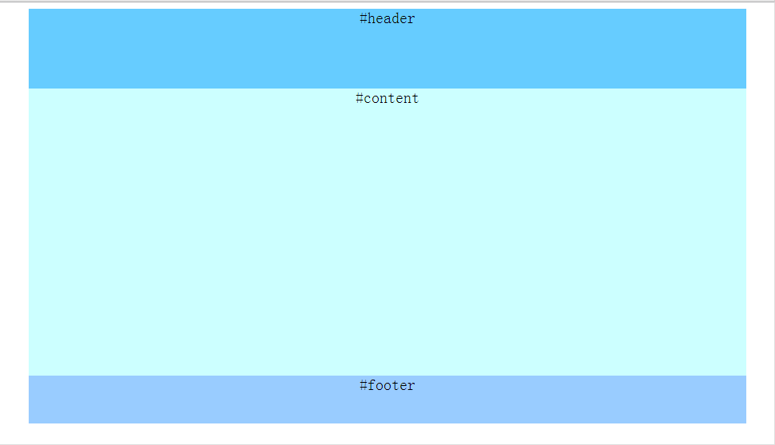
14.2 上中下一栏版式
上中下一栏版式用于网页结构的排版，该版式将网页分成上中下三块内容，如下图所示，其中网页的页眉为页面的头部内容，主体内容为页面的中间内容，页脚为页面的页脚内容。

Slide 4
该布局版式的页面结构代码：

Slide 5
该布局版式的CSS代码：

Slide 6
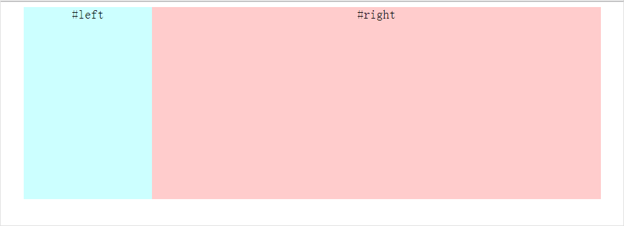
14.3 左右两栏版式
左右两栏版式用于对网页内容的排版，排版的该部分内容在网页中分成左右两栏，版式结构如下图所示。为了便于控制左右两栏的宽度以及居中显示，在它们的外面再加一个父DIV，然后对这个父DIV设置水平居中和宽度样式。

Slide 7
该布局版式的页面结构代码：

Slide 8
混合浮动+普通流排版CSS代码：

Slide 9
纯粹浮动排版CSS代码：

Slide 10
定位排版CSS代码：

Slide 11
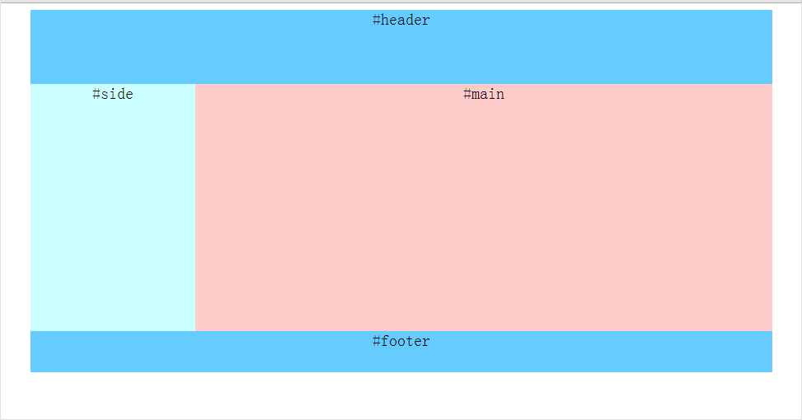
14.4 左右两栏+页眉+页脚版式
左右两栏+页眉+页脚版式用于对网页结构的排版。该版式将网页内容划分为页眉、主体和页脚三块内容，同时主体又划分为左、右两栏内容，结构如下图所示。

Slide 12
该布局版式的页面结构代码：

Slide 13
该布局版式的CSS代码：

Slide 14
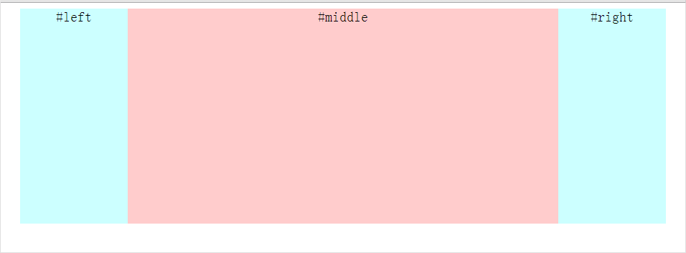
14.5 左右宽度固定、中间自适应的左中右三栏版式
该版式用于对网页内容的排版，排版的该部分内容在网页中分成左中右三栏，版式结构如下图所示。该版式和两栏版式一样，使用了容器DIV来控制三栏内容的居中和宽度。

Slide 15
左、右浮动+中间静态排版的页面结构代码：

Slide 16
左、右浮动+中间静态排版的CSS代码：

Slide 17
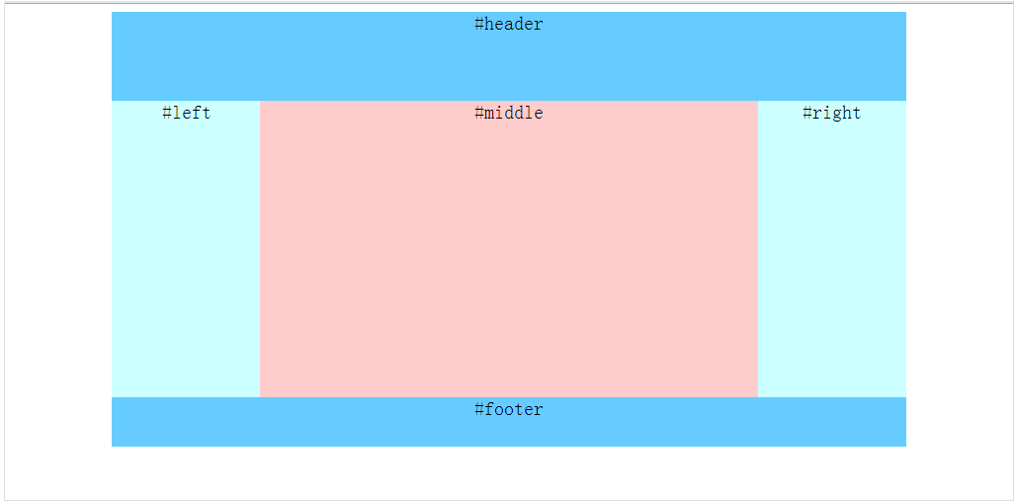
13.6 左右宽度固定、中间自适应的左中右三栏+页眉+页脚版式
该版式用于对网页结构的排版，该版式将网页内容划分为页眉、主体和页脚三块内容，同时主体又划分为左、中、右三栏内容，版式结构如下图所示。

Slide 18
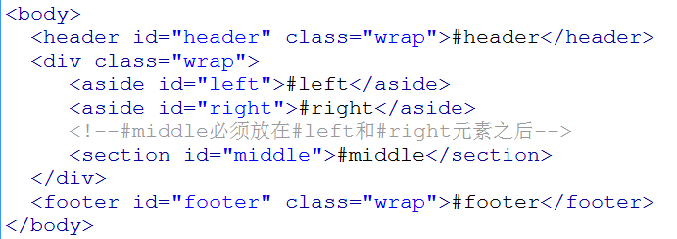
左、右浮动+中间静态排版的页面结构代码：

Slide 19
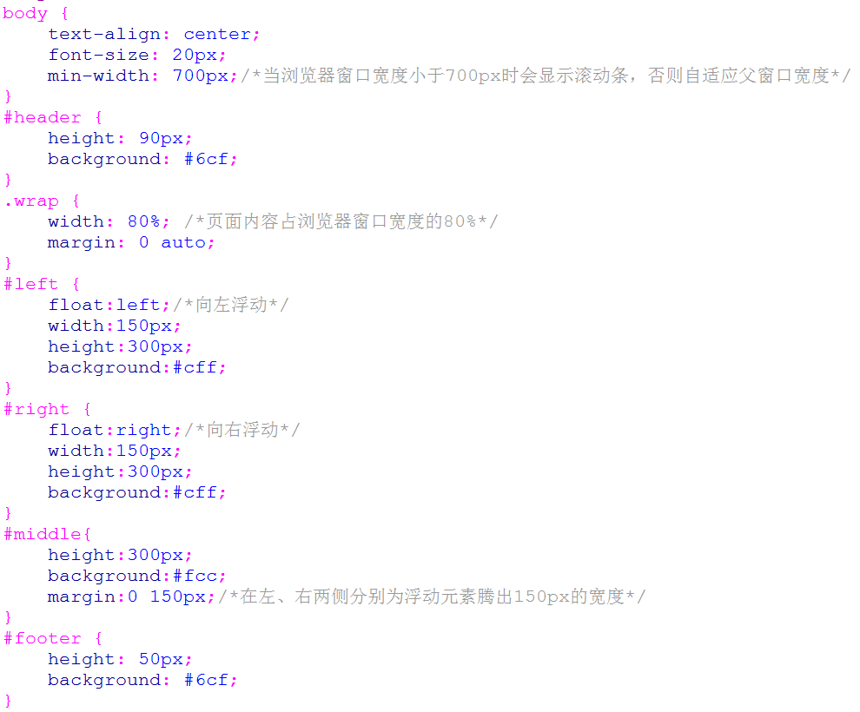
左、右浮动+中间静态排版的CSS代码：

Slide 20
14.7 CSS布局与表格布局比较
通过<table>各个单元格可以轻松划分各个模块，制作简单容易；CSS通过div来划分模块，同时需要调整各模块之间的位置距离及排列；
各模块放在<table>单元格内，会随着单元格的大小自动调整，背景颜色等设置比较简单；CSS布局的模块层层嵌套，背景颜色等样式属性设置比较复杂；
CSS布局比Table布局节省页面代码，代码结构也更清晰明了。

Slide 21
表格布局比CSS布局维护要困难。例如要对换left和right的内容，表格布局的工作量与制作新的页面相当，而CSS布局方式只需修改位置即可实现
CSS开发速度要比Table快，而且布局更精确。
CSS布局能够适应未来多种客户端需求。

